Slide 1
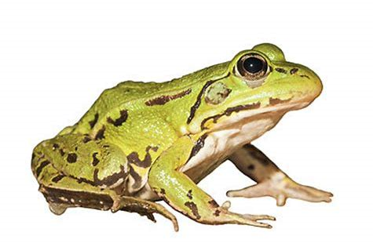
Week 3
Voeren en verzorgen Periode 3

Slide 2
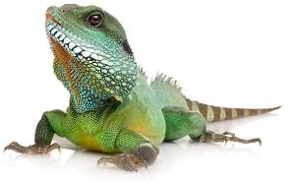
Wat gaan we vandaag doen?
Bespreken van de opdrachten van vorige week -dictaat 1.2 en voeding 5.4
We starten met een kahoot over kennen en herkennen van dieren
We maken een begin aan H6 anatomie en fysiologie
Dictaat herpenen 1.3 en 1.4
We nemen de pp van de herpeten nog een keer door
Huiswerk

Slide 3
Pak je huiswerk er bij!

Slide 4
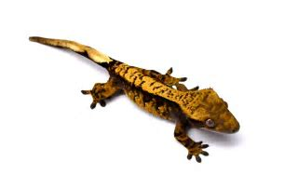
Wat weet je al/nog?
Om te kijken wat jullie onthouden hebben van 2.8 en 2.9 van kennen en herkennen van dieren gaan we een kahoot maken!
Ga naar kahoot.it

Slide 5
H6 anatomie en fysiologie: Spijsvertering
Wat is de belangrijkste functie van het spijsverteringsstelsel?
-Voeding afbreken in kleine deeltjes en transporteren
Weten jullie de juiste volgorden van het spijsverteringsstelsel?
Onderdelen | Juiste volgorde
Keelholte
Maag
Dunne darm
Slokdarm
Anus
Mondholte
Dikke darm
Lever
Alvleesklier
Juiste volgorde
Mondholte
Keelholte
Slokdarm
Maag
Lever
Alvleesklier
Dunne darm
Dikke darm
Anus

Slide 6
Mond en mondholte
Alle soorten voeding starten hier!
Hier zit de tong, speekselklieren en gebit

Slide 7
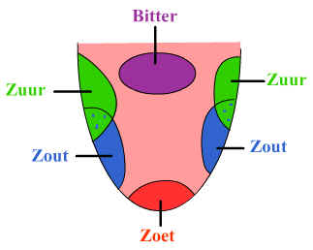
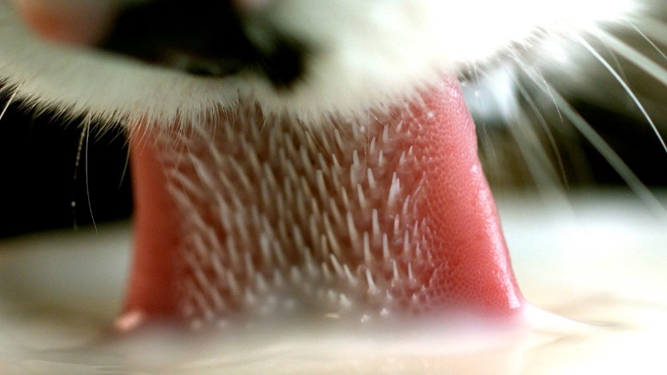
Tong
Sterkte spierbundel met achterin tongbeentjes
Bedekt met slijmvlies en 2 soorten papillen: -Lange dunne verhoorde papillen (bijvoorbeeld kat en koe) -Kleine plate papillen met zintuigcellen (smaak)
Tong wordt ook gebruikt bij drinken

Slide 8
Speekselklieren
Veel dieren letten eerst op geur- dit zet speekselklieren aan tot productie
Dit helpt om makkelijk te slikken
Speeksel bevat bij de meeste dieren enzymen -dit zijn eiwitten die aanzetten tot afbraak van zetmeel
Honden en katten hebben dit niet!

Slide 9
Het gebit-tand

Slide 10
Het gebit-kies

Slide 11
Verschillende onderdelen
Snijtanden
Hoektanden
Valse kiezen
Ware kiezen

Slide 12
Verschillen per dier
1 herbivoor
2 carnivoor
3 omnivoor

Slide 13
Gebitsformule-hond
I- snijtanden
C- hoektanden
P-valse kiezen
M- ware kiezen

Slide 14
Keelholte
Voedsel en vocht gaat naar slokdarm
Lucht naar luchtpijp
Het strottenklepje helpt hierbij
Dit gaat via slikreflex

Slide 15
Slokdarm
Slappe dunne buis tussen keelholte en maag
Bevat lengte spieren en kringspieren
Bij herkauwers wordt in de slokdarm door deze spieren voeding ook weer richting de mondholte geduwd.

Slide 16
De maag
Heeft een ingang en een uitgang
Inhoud hangt af van grootte van het dier
Hond gem 4 liter
Hier start de “echte” vertering
De kliercellen maken zoutzuur dit dood bacteriën
Enzym pepsine breekt eiwitten af
Tot slot maakt de maag een slijm, hiermee beschermt het zichzelf tegen zoutzuur

Slide 17
Volgende week
De volgende les behandelen we de overige onderdelen

Slide 18
Dictaat 1.3 en 1.4
Je krijgt 10 min om de tekst van 1.3 door te lezen, dit doen we in stilte!
Klassikaal beantwoorden wij de volgende vragen: -waarom houden reptielen een winterslaap? -Waarin lijken schildpadden op vogels? -Hoe krijgt een kameleon zijn water binnen? -Welke overeenkomsten hebben varanen met slangen?

Slide 19
Geef in principe altijd vers voedsel.
Voer zo gevarieerd mogelijk.
Verrijk het voer eventueel met vitamines en mineralen.
Pluk geen planten en vang geen weideplankton in de berm van de drukke weg.
Voer voedseldieren eerst zelf met hoogwaardig voer, alvorens ze te voeren.
Bedenk eerst, voordat je aan de hobby begint, of je aan de hoeveelheid voer kunt voldoen. Voor een volwassen baardagame zijn 3 x 15 krekels en een muisje per week geen probleem. Voor een volwassen luipaardgekko is dit 3 x per week ± 6 krekels maat 7.
Je kunt reptielen en amfibieën ook overvoeren, zeker met vet voedsel, zoals krekels en meelwormen.
De meeste terrariumhouders voeren hun dieren ongeveer 3 keer per week. Jonge dieren mogen elke dag voedsel. Slangen kan men eens per 1 à 4 weken voeren.
Is er een voedsel hiërarchie in het terrarium, dat wil zeggen krijgen de grotere dieren veel en de kleinere weinig tot niets, besteed hier dan speciale aandacht aan. Probeer door juist de kleinere te voeren het verschil gelijk te trekken.
En niet vergeten: Verwijder 's avonds altijd alle aanwezige knaagdieren. Zij zijn namelijk warmbloedig en 's nachts dus wel actief en kunnen aan de reptielen gaan knagen.
Voer op het juiste tijdstip. De meeste dieren kan men het best voeren als de lampen aan zijn, en niet te laat 's avonds. Boomkikkers (meestal nacht‑actief) en nachtgekko's kan men het best 's avonds laat voeren.
Voer jonge dieren voedsel, dat niet breder is dan de helft van de bek.

Slide 20
Huiswerk
Lees H 6.1 t/m 6.7 door van fysologie en anatomie
Maak de opdrachten bij Dictaat 1.3 (gebruik internet hierbij)
Oefen de herpeten

